Slide 1
Tuần 22
BÀI: SO SÁNH HAI PHÂN SỐ
CÙNG MẪU SỐ

Slide 2
YÊU CẦU CẦN ĐẠT
Sau khi học xong bài này, HS đạt được những yêu cầu sau:
- Học sinh biết so sánh hai phân số có cùng mẫu số.
- Nhận biết một phân số lớn hơn hoặc bé hơn 1.
- Giúp học sinh phát triển các năng lực: NL tự học, NL hợp tác, NL giải quyết vấn đề toán học, NL tư duy và lập luận toán học.
- Góp phần phát triển các phẩm chất: chăm chỉ, tích cực và yêu thích, hứng thú với môn toán.

Slide 3
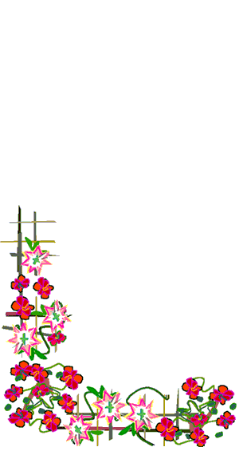

BÀI MỚI
YÊU CẦU:
Cho hai phân số và .
QUAN SÁT
A
C
D
B
250
250

Slide 4
BÀI MỚI
A
C
D
B
Nhìn hình vẽ ta thấy:
+ Độ dài đoạn thẳng AC = AB
+ Độ dài đoạn AD = AB.
+ Độ dài đoạn AD dài hơn đoạn AC.
250
250

Slide 5
BÀI MỚI
A
C
D
B
Nhìn hình vẽ ta thấy:
+ Độ dài đoạn thẳng AC = AB
+ Độ dài đoạn AD = AB.
+ Độ dài đoạn AD dài hơn đoạn AC.
<
>
250
250

Slide 6
BÀI MỚI
<
<
=
NHẬN XÉT
250
250

Slide 7
BÀI MỚI
<
<
=
Trong hai phân số cùng mẫu số :
*Phân số nào có tử số bé hơn thì bé hơn .
*Phân số nào có tử số lớn hơn thì lớn hơn .
*Nếu tử số bằng nhau thì hai phân số đó bằng nhau .
250
250

Slide 8

Củng cố
Bài 1 :
>
<
=
…...
…...
…...
…...

Slide 9
Củng cố
Bài 1 :
>
<
=
>
<
<
>

Slide 10
Củng cố
>
<
=
Bài 2 :
* Nhận xét :
1
<
mà
=
nên
<
1
Nếu tử số bé hơn mẫu số thì phân số bé hơn 1 .
nên
1
>
>
mà
=
1
Nếu tử số lớn hơn mẫu số thì phân số lớn hơn 1 .

Slide 11
Củng cố
>
<
=
Bài 2 :
….
1
….
1
….
1
….
1
….
1
….
1

Slide 12
Củng cố
>
<
=
Bài 2 :
>
1
>
1
>
1
<
1
=
1
<
1

